Slide 1
Young lions '21
digital
SLSP / George ft. Od dobroty
04. 05. 2021

Slide 2
brief
Zatraktívniť Slovenskú sporiteľňu ľuďom vo veku 15-26 rokov. Zmeniť vnímanie značky SLSP, aby bola vnímaná ako značka pre mladých.

Slide 3
insight
Banková aplikácia George si zaslúži byť rešpektovaná medzi mladými. Tí si pomocou nej dokážu vytvoriť účet s miliónom užitočných funkcií.

Slide 4
idea
OG [ou-dží]
OG je slangový výraz, ktorý sa používa na označenie osoby, ktorá je všetkými naokolo uznávaná, rešpektovaná, autentická, alebo “stará škola”. Môže to byť niekto, kto dosiahol status legendy, napríklad Michael Jordan.

Slide 5
BUĎ OG!
Notes:
Vymeniť pozadie

Slide 6
explikácia
Bankovej aplikácii medzi mladými priradíme titul OG, ktorý je tejto cieľovej skupine blízky. V komunikácii sa následne zameráme na odkomunikovanie benefitov a možností, prečo si tento titul aplikácia zaslúži.

Slide 7
vizualita
Vo vizuáloch používame výrazné a štýlové farebné kombinácie, pracujeme s holografickými pozadiami a využívame fotky mladých štýlových ľudí. Vo všetkých vizuáloch zobrazíme aj logo “og” resp. Doplnenie loga appky George.

Slide 8
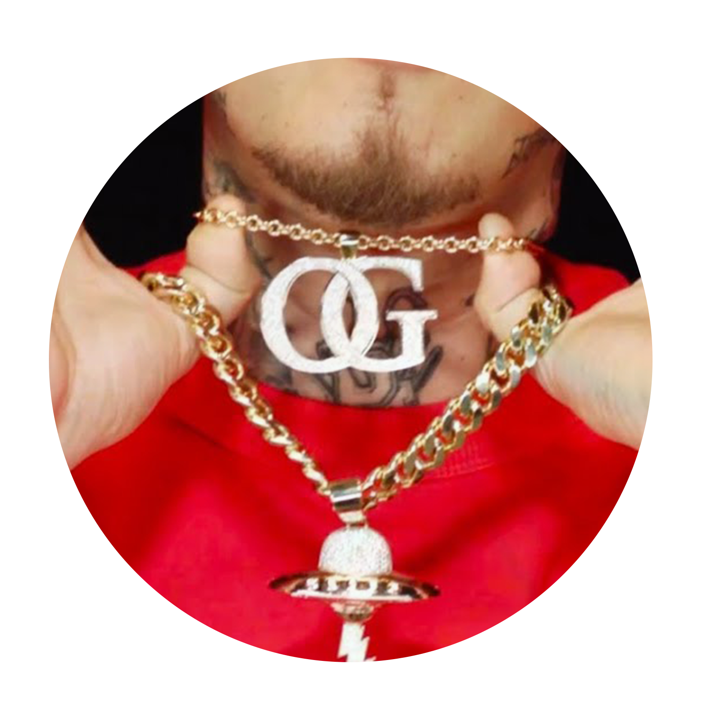
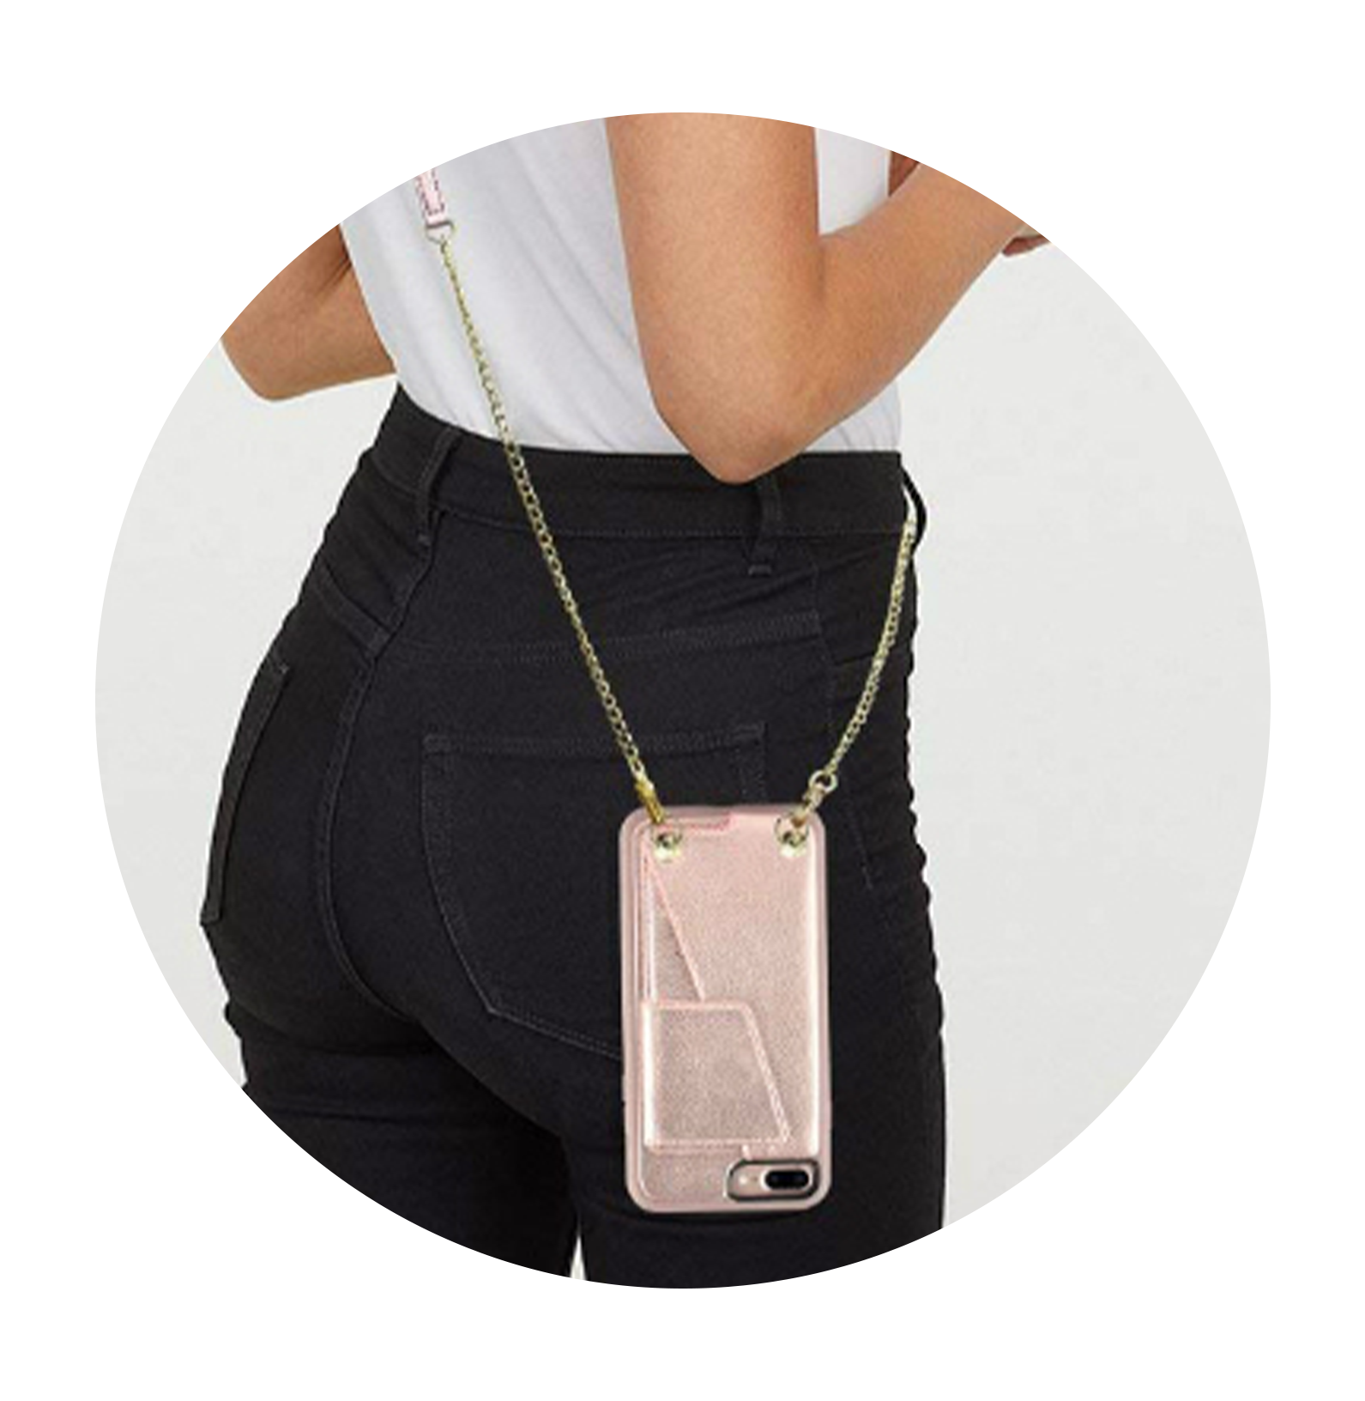
vizualita
Každý OG má na svojom krku poriadny “chain”, preto sme aj do našich vizuálov zapracovali zlatý drip v podobe šnúrok na mobil, aby mohli mať všetci Georga okamžite poruke.

Slide 9
social media

Slide 10
social media
V komunikácií na social platformách budeme využívať drzý až satiristický tone of voice, ktorý sa nebojí “rýpnúť” si do konkurencie, riešiť vážne témy alebo ukázať, čo všetko George dokáže.
Prečo?
Lebo to si dovolí iba OG!

Slide 11
insta stories

Slide 14
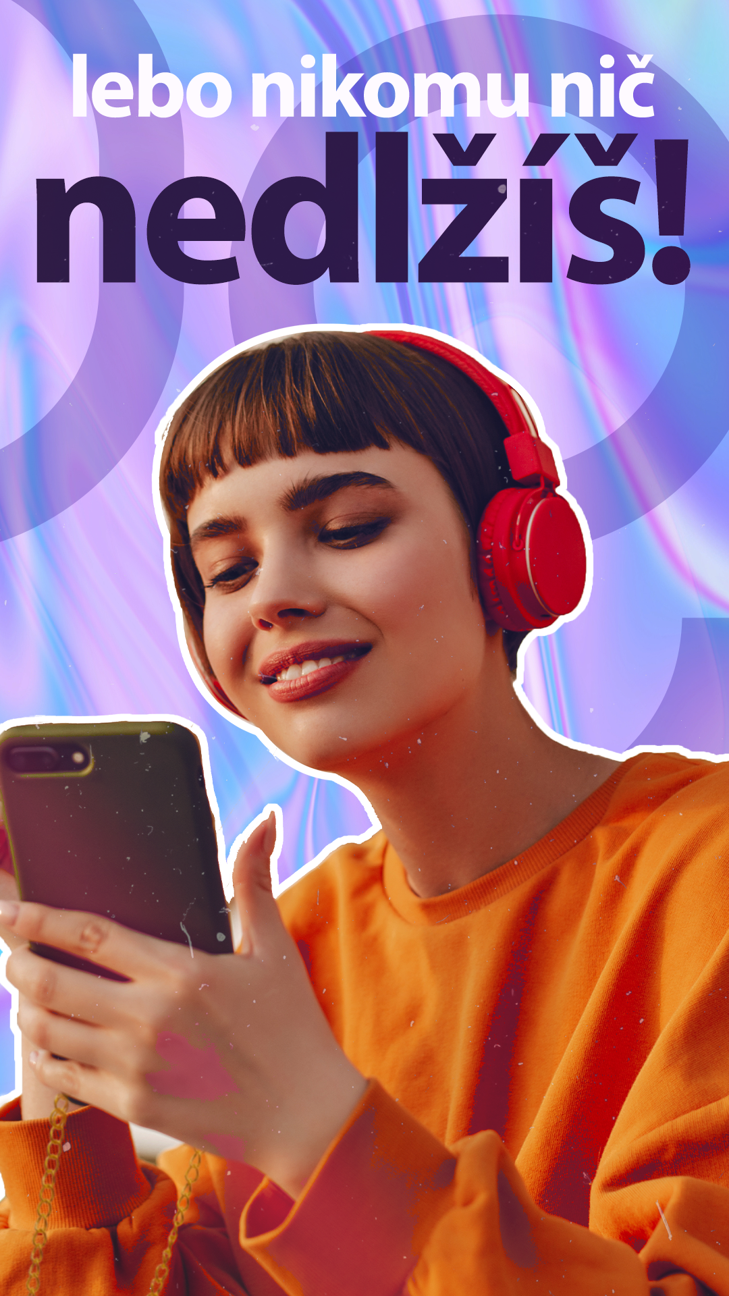
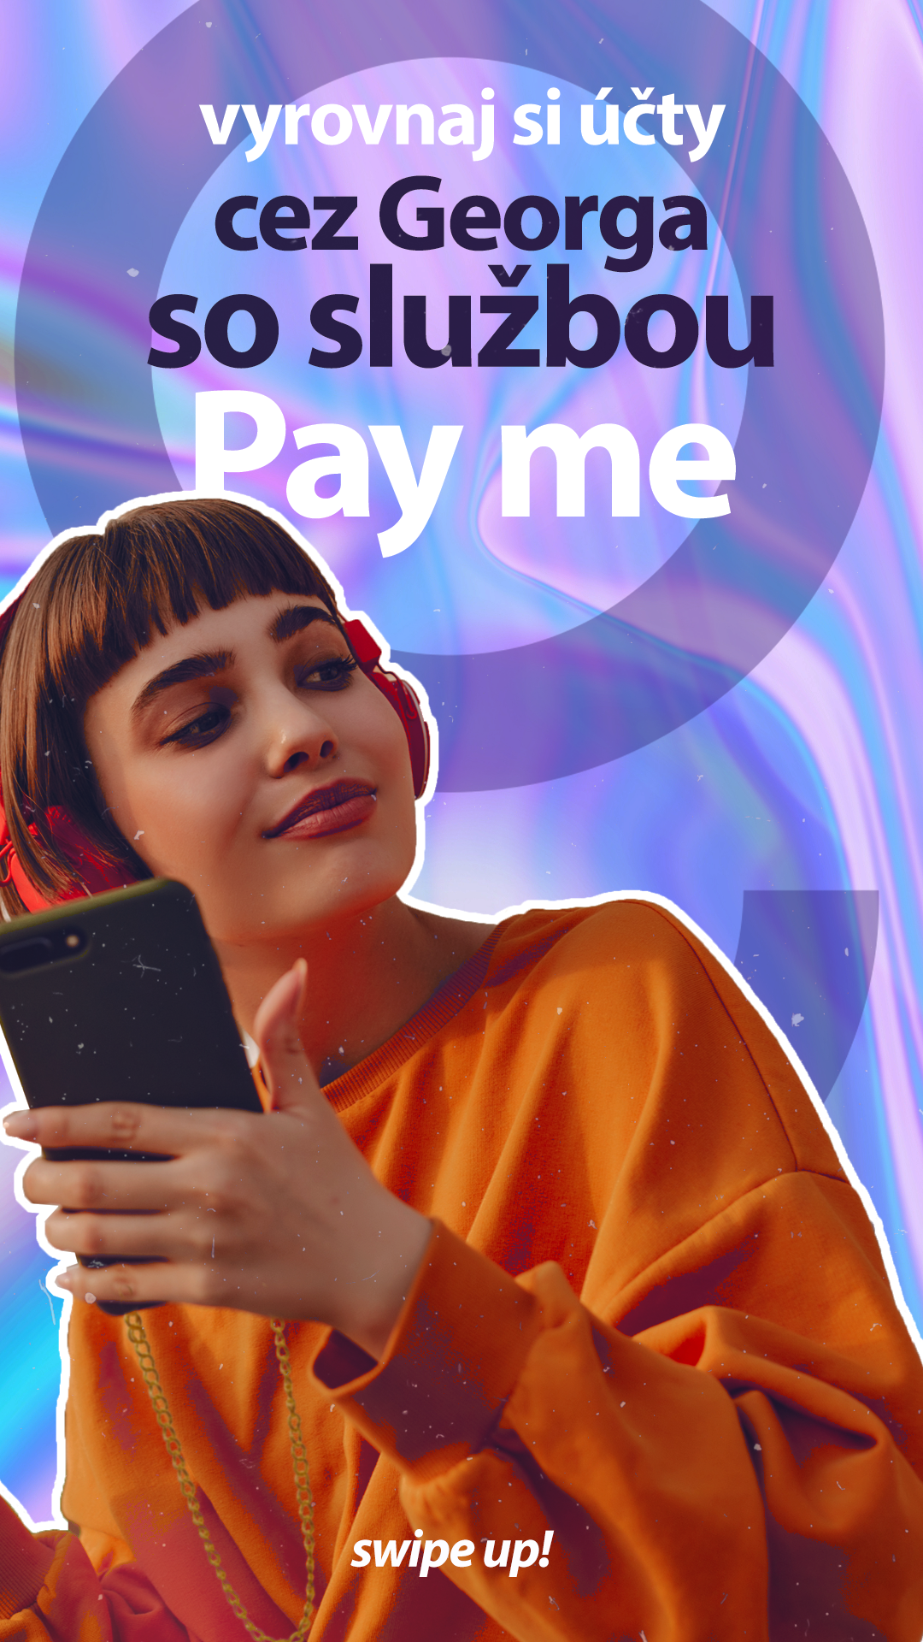

Slide 15
social feed

Slide 16
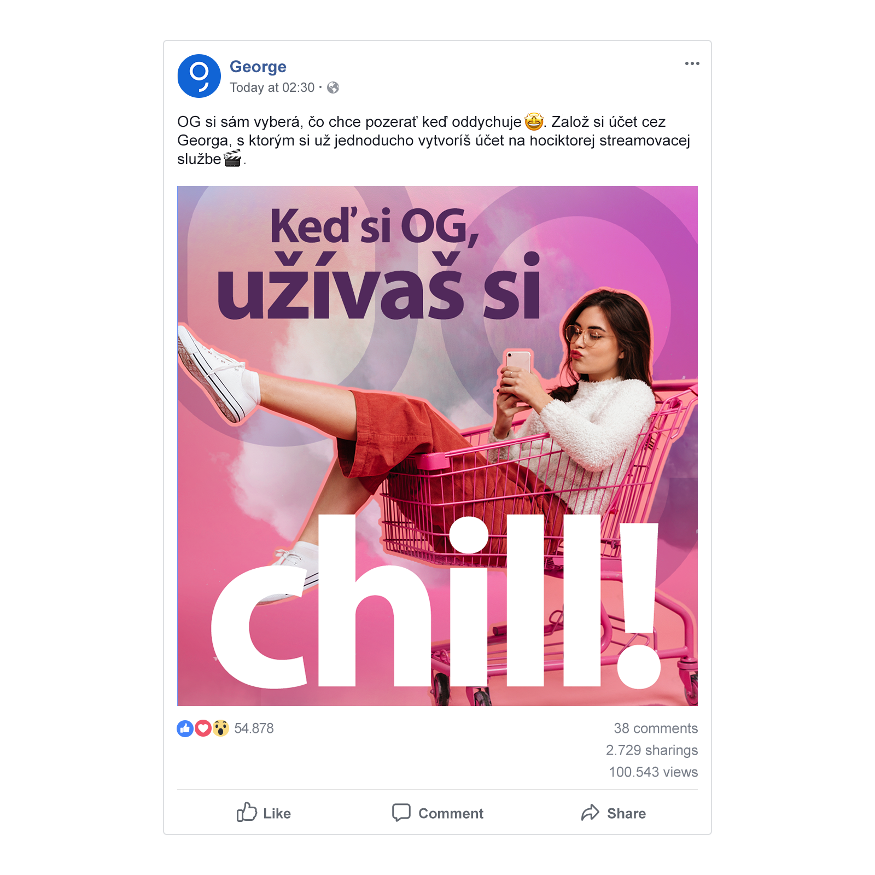
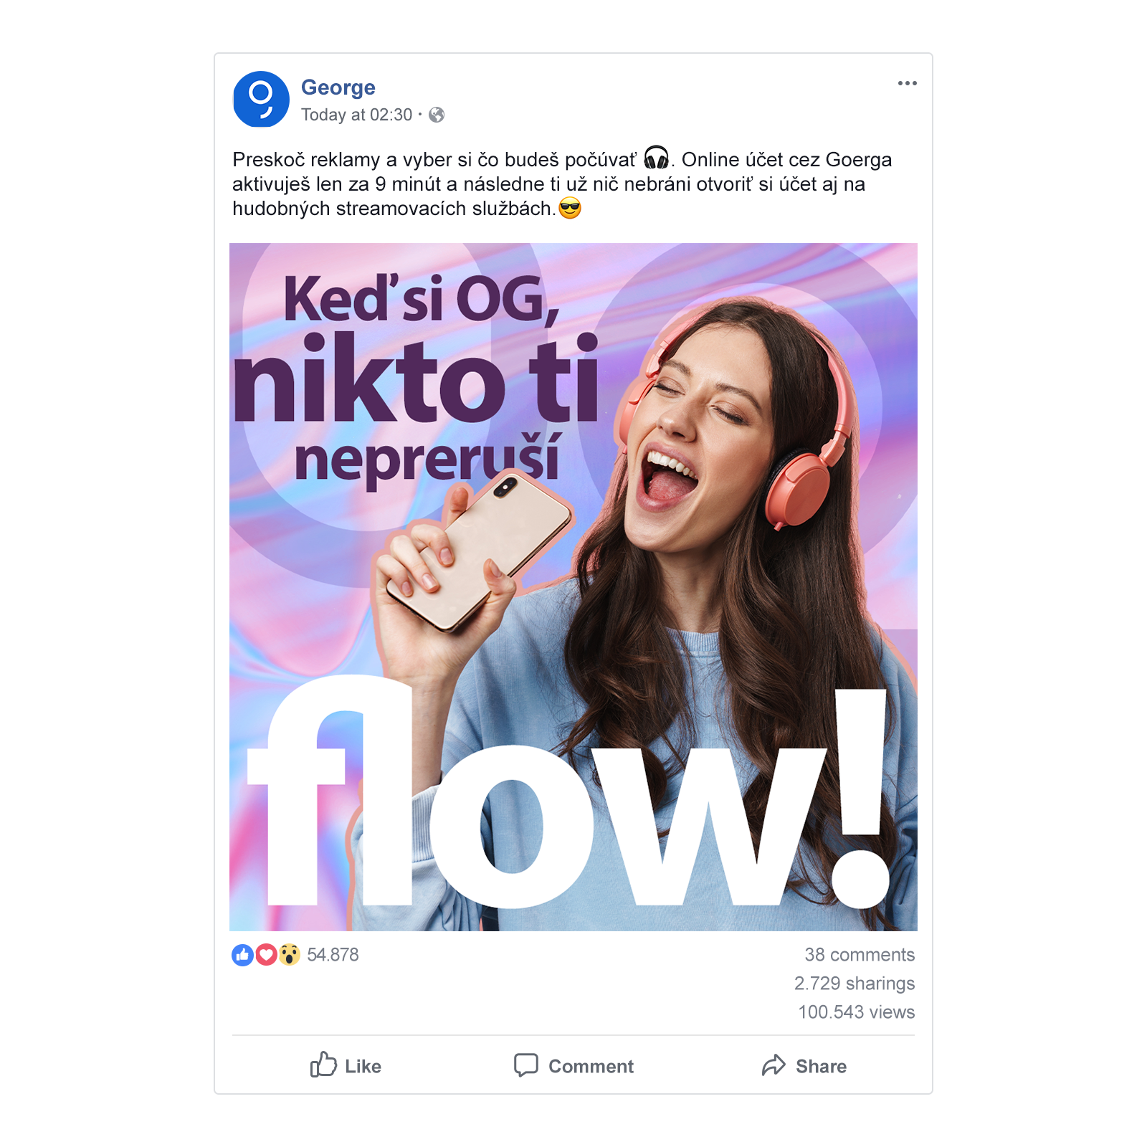
,
Notes:
Tu urobiť jeden fb post a doplniť emoji

Slide 17
facebook posty
HDL:
KEĎ SI OG, FAME NERIEŠIŠ.
Copy:
Tvoj štýl určite nebude ako z druhej ruky, keď nakúpiš v second hande. Navyše služba Moneyback od Georga funguje rovnako dobre ako pri známych značkách. Avšak nákupom v second hande si zaslúži rešpekt prírody.
HDL:
KEĎ SI OG, IBA FUN TI NESTAČÍ.
Copy:
ZODPOVEDNOSŤ, TRPEZLIVOSŤ, CIEĽAVEDOMOSŤ, ÚPRIMNOSŤ, MÚDROSŤ. To sú vlastnosti, ktoré zdobia pravého OG. Získaj prirodzený rešpekt a 60 € za otvorenie online účtu.
HDL:
KEĎ SI OG, MÁŠ NAJLEPŠÍ ŠTUDENSKÝ ŽIVOT.
Copy::
OG má milión možností ako za veci zaplatiť. Zaslúž si rešpekt spolužiakov a plať čím chceš od hodiniek po eco platobnú kartu. Ale hlavne ako OG neplať za účet.
Notes:
Tu urobiť jeden fb post a doplniť emoji

Slide 18
media strategy

Slide 19
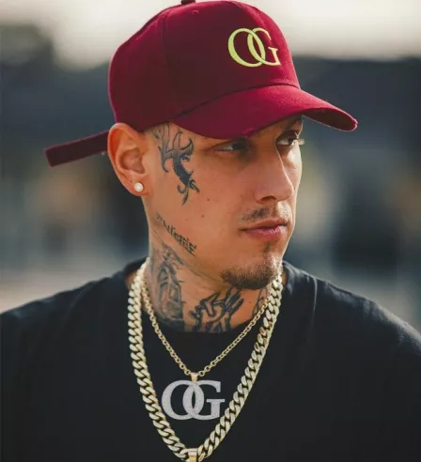
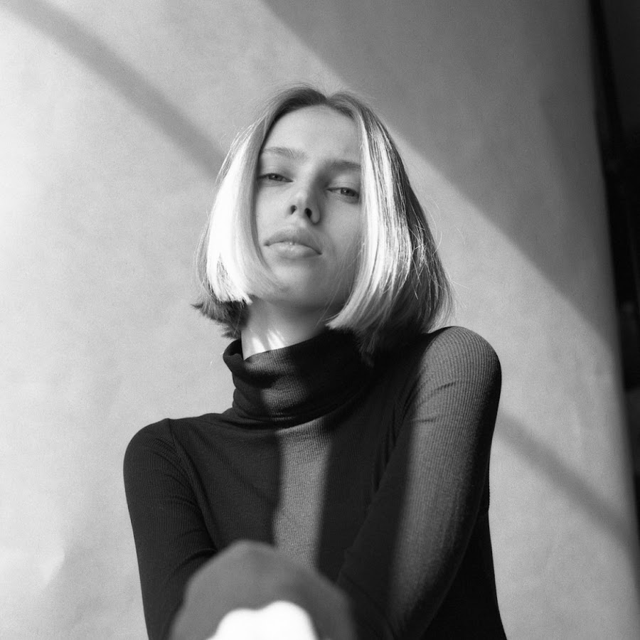
heroes
separ
pažická
duklock
youtube / spotify / deezer
youtube / online banners
youtube / mobile games banner
Notes:
Upraviť fotky ak zostane čas

Slide 20
youtube bumper
Na YT budeme fanúšikom ponúkať návod,
čo by urobil pravý OG, ktorý by sa ocitol v jeho situácií.
Toho budú zosobňovať naši influenceri, ktorí si už
u mladej cieľovky dokázali získať rešpekt.
Vo videu dajú influenceri jasne najavo ich názor na reklamu v
streamovacích službách, ekológiu a gaming.
.

Slide 21
Voiceover v bumproch
Univerzálne videá
Separ
Keď si og, nemusíš čakať na koniec reklamy!
Lebo s Georgom si založíš účet kdekoľvek.
Eko / slow-fashion
Natália Pažická
Pravý OG má rešpekt od prírody.
Založ si online účet cez Georga a plať čím chceš od hodiniek po eco platobnú kartu. Hlavne nech na to nedoplatí príroda.
Gamestream / Twitch
Duklock
Keď si OG, nemusíš čakať kým sa ti dobije život.
S Georgom si založíš účet kdekoľvek.
Notes:
Doplniť dáta

Slide 22
spotify ads
Na Spotify využijeme reklamný priestor v neplatenej verzii služby. Tu sa zameriame na obsah prerušovaný reklamou. Budeme dramatizovať fakt, že s účtom cez Georga, si jednoducho už zriadia fanúšikovia premium účet.
Voiceover:
“Keď si OG, nikto ti nepreruší flow. Preskoč reklamy a vyber si čo budeš počúvať. Založ si online účet cez Goerga, s ktorý si jednoducho otvoríš účet aj na Spotify. “

Slide 23
online banners
V online komunikácii sa zameriame na 3 témy - hudba, ekológia, gaming.
Podľa zamerania vyberieme weby ako napríklad Refresher a články s touto tematikou, StatitUp, Noizz.

Slide 24
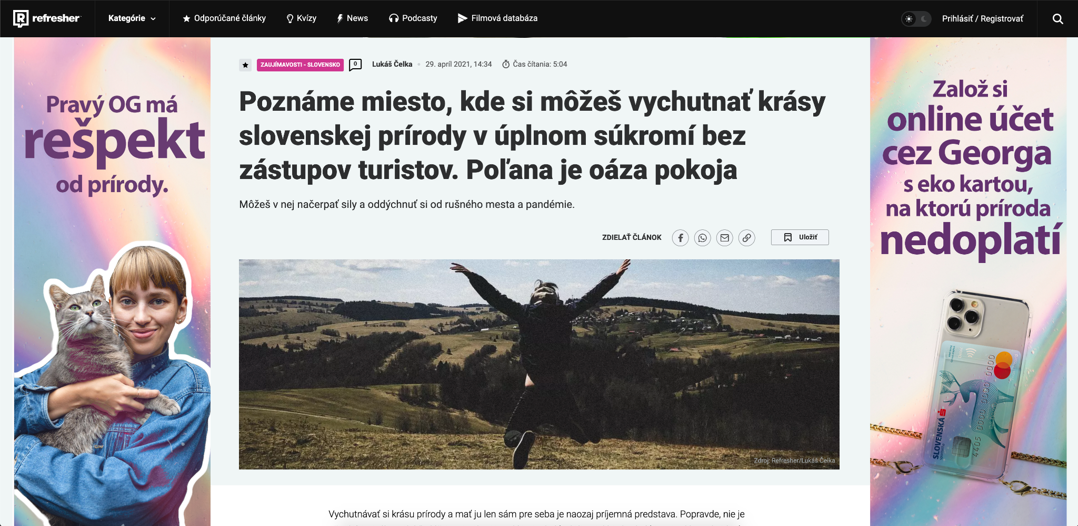
online banners
Notes:
.

Slide 25
online banners
Keď si OG, nikto ti nepreruší flow. Lebo s Georgom si založíš účet kdekoľvek.
Pravý OG má rešpekt od prírody. Založ si online účet cez Georga s eko kartou, na ktorú príroda nedoplatí.
Keď si OG, nemusíš čakať kým sa ti dobije život. S georgom si založíš účet kdekoľvek.
Notes:
.

Slide 26
mobil online banners
V komunikácii nevynecháme ani stále sa rozširujúcu sa cieľovku gamerov. Na nich budeme cieliť v banneroch ktoré sa zobrazia v momente, keď prehrajú a potrebujú si dobiť život pozretím reklamy.
HDL:
Keď si OG, nemusíš čakať kým sa ti dobije život. S Georgom si založíš účet kdekoľvek.
Notes:
.

Slide 27
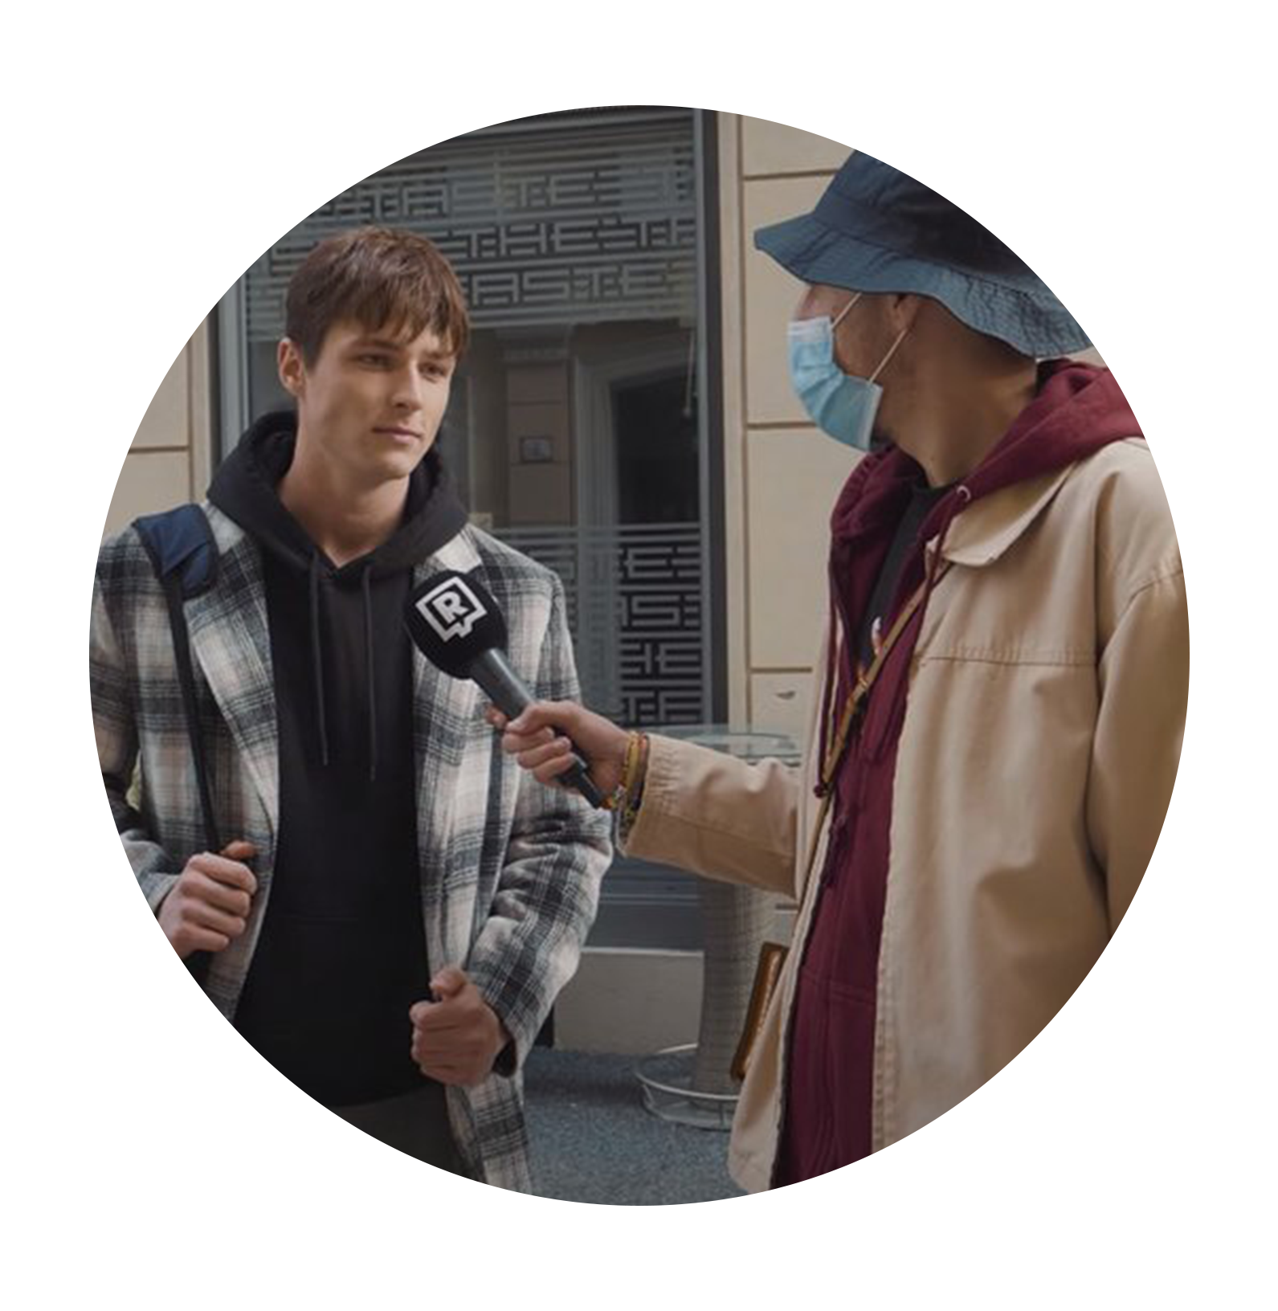
online video Refresher
V spolupráci s najčítanejším médiom mladých pripravíme online video, kde sa ich budeme pýtať, kto je to OG a aký by mal byť. Rovnako im položíme otázku, koľko by mal zarábať pravý OG a následne ponúkneme zárobok 60€ iba za 9 minút. Celé video bude slúžiť ako natívna reklama na Online účet od Georga.

Slide 28
špeciálka

Slide 29
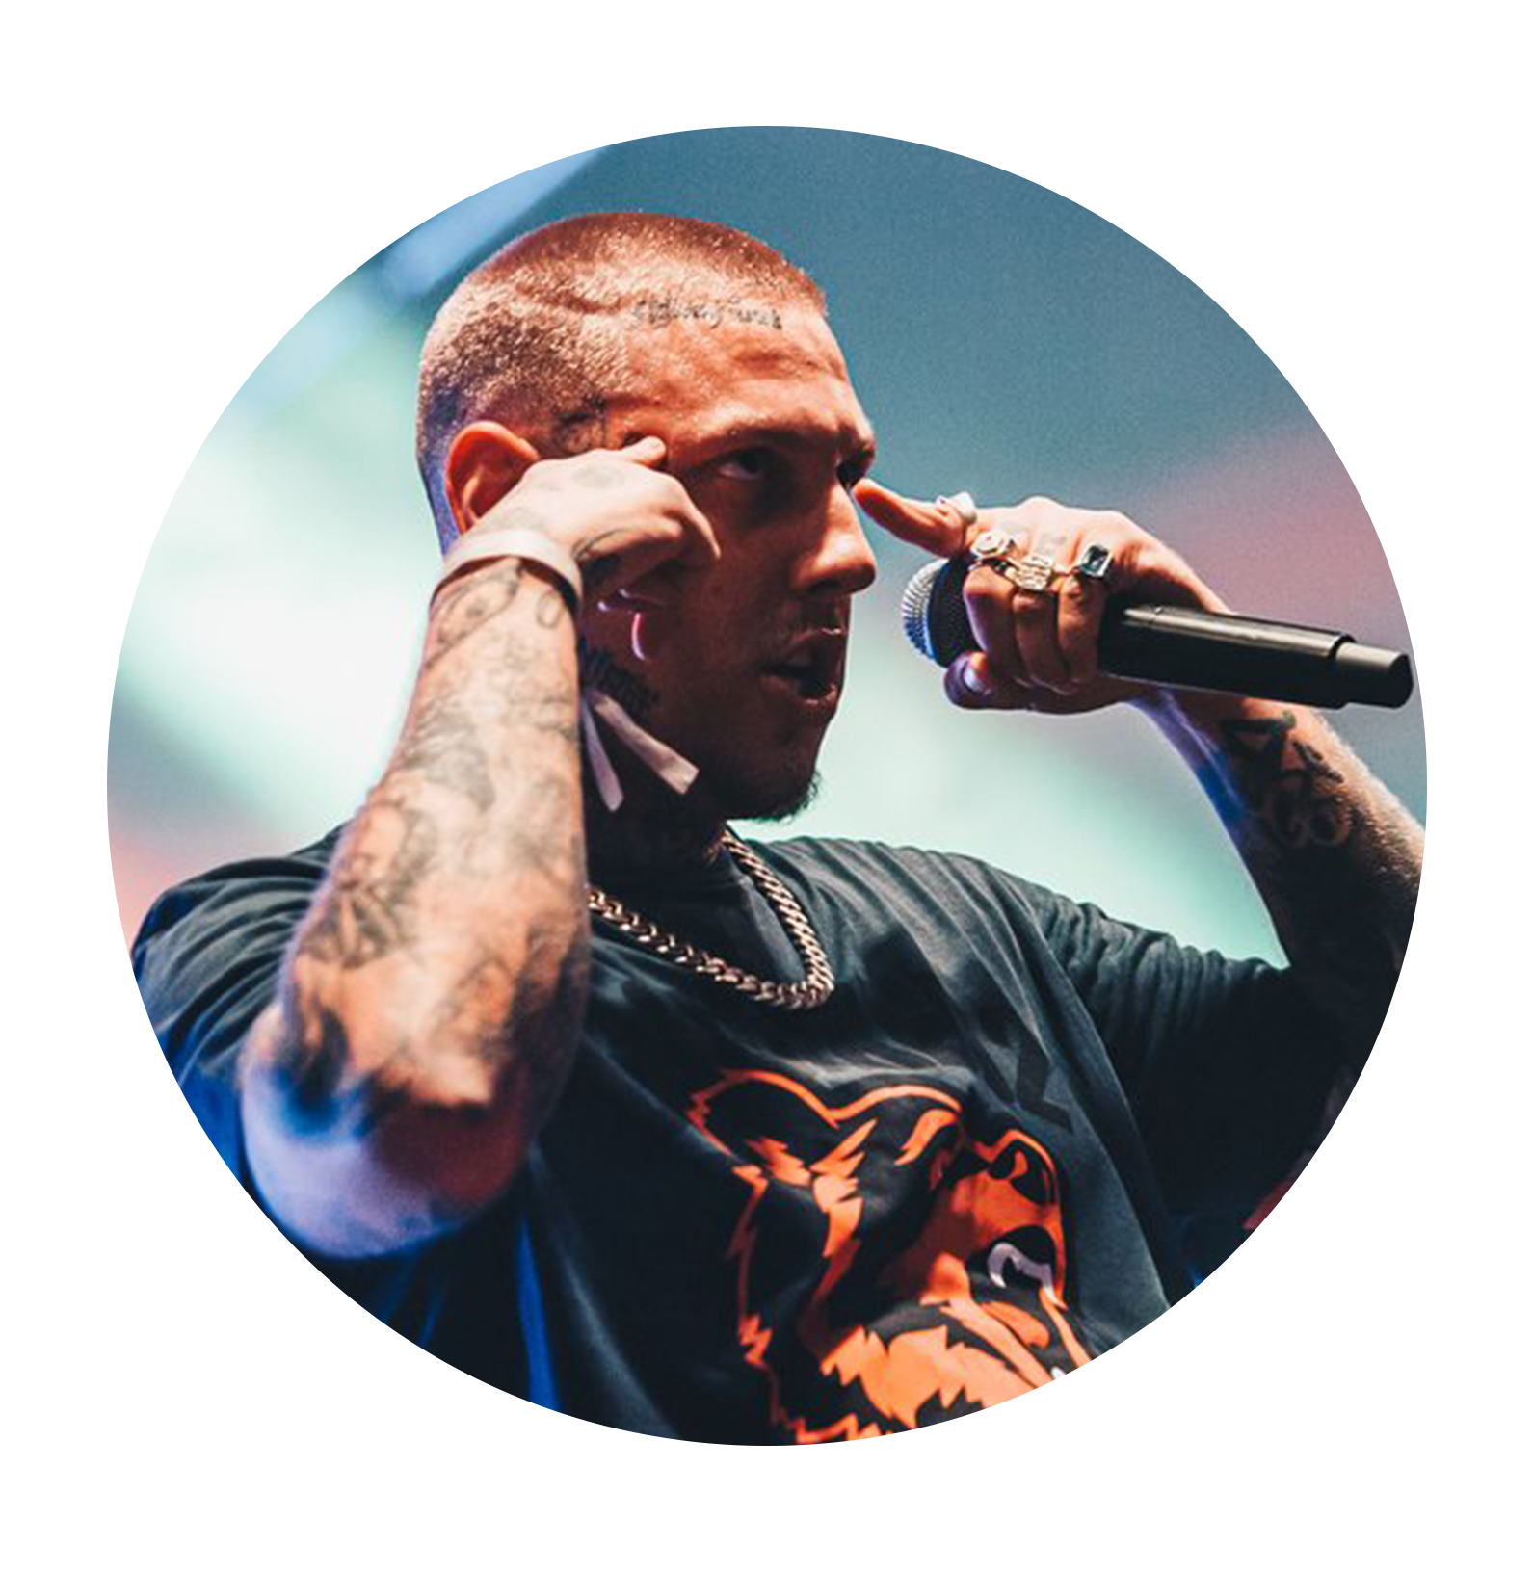
insight
Pre situáciu s COVID-19 musel jeden z najznámejších rapperov odložiť svoju OG tour.

Slide 30
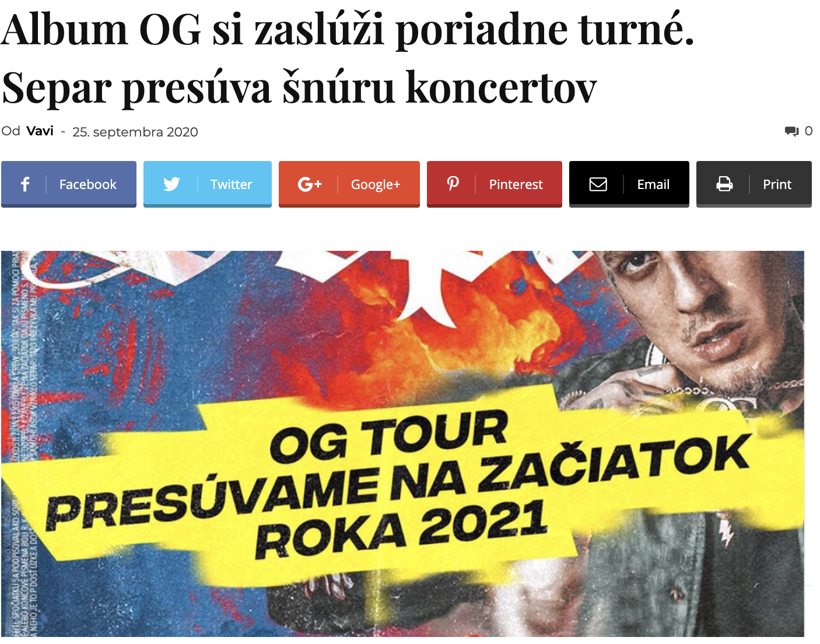

Slide 31
idea
Prvým, ktorí si aktivujú online účet cez Georga,
darujeme lístok na špeciálne uzavreté vystúpenie.

Slide 32
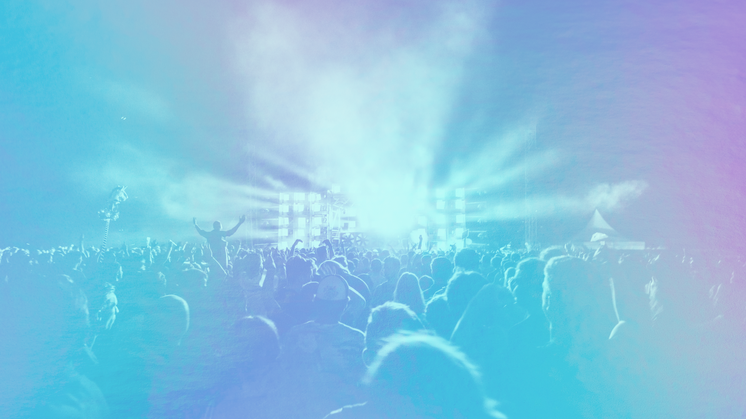
OG tour

Slide 33
explikácia
Pre prvých 1000 ľudí, ktorí si aktivujú online účet, pripravíme špeciálne uzavreté vystúpenie.
Tak podporíme umenie a pre zvyšok populácie, budeme tento koncert vysielať naživo na našom Facebooku.
O možnosti navštíviť špeciálne vystúpenie OG tour, budeme informovať v postoch na sociálnych sieťach cez stories aj vo feede.

Slide 34
online video
OG tour
Social media content
Social media competition
Offline event

Slide 35
EKOG

Slide 36
insight
idea
Vďaka online platbám vieme sledovať, v akých typoch obchodov a na čo míňajú mladí peniaze.
Preto užívateľov v appke odmeníme vždy, keď sa začnú správať ekologicky.

Slide 37
explikácia
Užívatelia budú môcť priamo v aplikácii zbierať body
za zodpovedné správanie a tým si získať rešpekt a odmenu.
Podľa výšky sumy a druhu ekologickej aktivity, nákupu, prispenia na dobrú vec pripíšeme užívateľom daný počet bodov. Tie si budú môcť vymeniť za skutočné peniaze alebo ich budú môcť darovať do niektorého z projektov nadácie SLSP podporujúce udržateľnosť. Stav bodov si budú môcť používatelia kontrolovať cez Georga.

Slide 38
mechanika
Podľa výšky sumy a druhu ekologickej aktivity, nákupu, prispenia na dobrú vec ( nadácia, útulky, rodiny v núdzi, …) pripíšeme užívateľom daný počet bodov.
Tie si budú môcť vymeniť za skutočné peniaze alebo ich budú môcť darovať do niektorého z projektov nadácie SLSP. Stav bodov si budú môcť používatelia kontrolovať cez Georga.

Slide 39
online video
Na odpromovanie novej funkcionality medzi mladými opäť využijeme našich influencerov.
Tí sa najprv budú správať ako posadnutí nakupovaním a konzumom. Až zrazu, náhodne vykonajú dobrý skutok. Okolo mobilu, ktorým platili sa začne objavovať reťaz. Následne sa postupne prestrihávame medzi influencermi, ktorí sa začali správať zodpovednejšie a postupne získavajú body do appky. Každý z nich dostane možnosť výberu, či si peniaze vyberie alebo daruje nadácii.

Slide 40
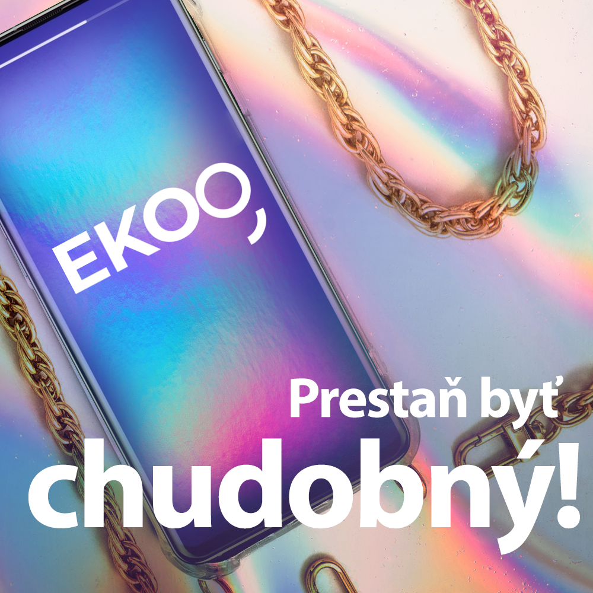
Iba chudobný človek, by vyhodil plast do papiera. 🤮 Konaj dobro, za ktoré ťa George odmení. Stačí, keď si v appke povolíte funkciu EKOG a zvyšok už je na tvojom (nielen) nákupnom správaní. 📱
social media

Slide 41
Mobile appdate
EKOG
PR activity
CSR activity
Social media content
Online video

Slide 42
Young lions '21
ĎAKUJEME
SLSP / George ft. Od dobroty

